Slide 1
Острый пульпит временных зубов. Этиология, патогенез, классификация. Клиника, дифференциальная диагностика и лечение острого пульпита временных зубов.
Федеральное государственное бюджетное образовательное учреждение высшего образования «Красноярский государственный медицинский университет имени профессора В.Ф. Войно-Ясенецкого»
Министерства здравоохранения Российской Федерации
Кафедра стоматологии ИПО
Выполнил ординатор
кафедры-клиники стоматологии ИПО по специальности
«стоматология детская»
Маштакова П. С
рецензент к.м.н., Доцент
Буянкина Р. Г
Красноярск 2022

Slide 2
Изучить острый пульпит временных зубов и сформулировать действия врача-стоматолога и определить тактику лечения при данном заболевании
ЦЕЛЬ

Slide 3
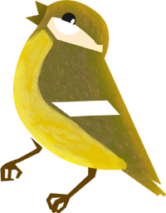
1. Рассмотреть классификацию острого пульпита временных зубов; 2. Определить этиологию острого пульпита временных зубов; 3. Проанализировать патогенез острого пульпита временных зубов; 4. Выявить клинику острого пульпита временных зубов; 5. Изучить дифференциальную диагностику острого пульпита временных зубов; 6. Сформулировать лечение острого пульпита временных зубов.
ЗАДАЧИ

Slide 4
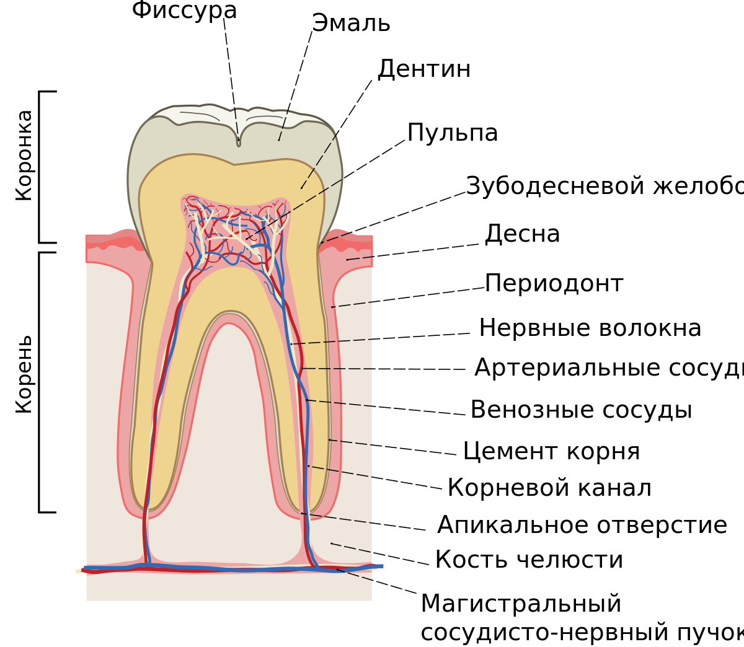
Пульпа зуба – это рыхлая волокнистая соединительная ткань, обильно васкуляризированная и иннервированная. Заполняет полость зуба: коронковая пульпа, и каналы корня – корневая пульпа.

Slide 5
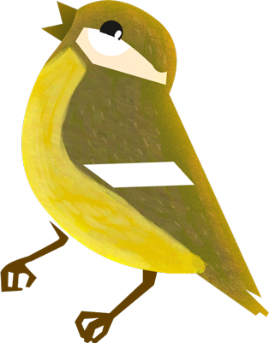
а) пластическая б) трофическая в) сенсорная г) защитная д) репаративная
ФУНКЦИИ ПУЛЬПЫ

Slide 6
Живая неповреждённая пульпа необходима для осуществления нормальной функции зуба. Депульпированный зуб становится хрупким и недолговечным.
ЗНАЧЕНИЕ ПУЛЬПЫ

Slide 7
1. Менее минерализованные твердые ткани по сравнению с постоянными зубами 2. Тонкие слои эмали и дентина 3. Относительно большой объем полости зуба 4. Рога пульпы временных зубов подходят близко к окклюзионной поверхности и расположены в непосредственной близости к контактным поверхностям 5. Пульпа временных зубов хорошо кровоснабжается, в ней преобладают преколлагеновые волокна, много клеточных элементов, соединительнотканная строма пульпы менее выражена 6. Отсутствие четкой границы между коронковой и корневой пульпой; 7. Широкие устья корневых каналов, широкое апикальное отверстие и широкая перидонтальная щель, наличие в 50% случаев дополнительного сообщения с тканями периодонта в области бифуркации
Анатомо-гистологические особенности строения временных зубов

Slide 8
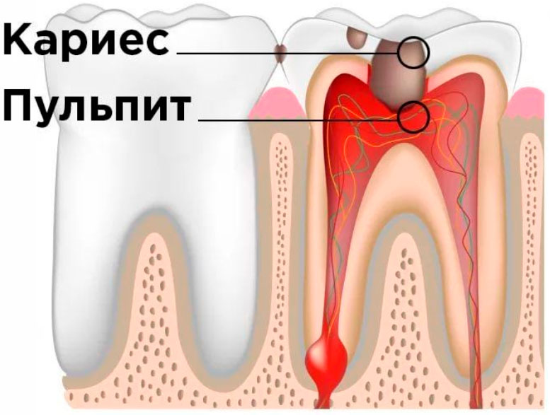
- это воспаление пульпы зуба, характеризующееся расстройством микроциркуляторного кровообращения вследствие воздействия на ткань пульпы эндотоксинов или продуктов распада органического вещества дентина, вследствие которого происходит нарушение нормального функционирования пульпы возникновение парафункций (каких?)
ПУЛЬПИТ
Воспаление пульпы представляет собой
непосредственное и наиболее
распространённое осложнение кариеса
зубов
Часто протекает бессимптомно,
возникает как первично-хронический
процесс

Slide 9
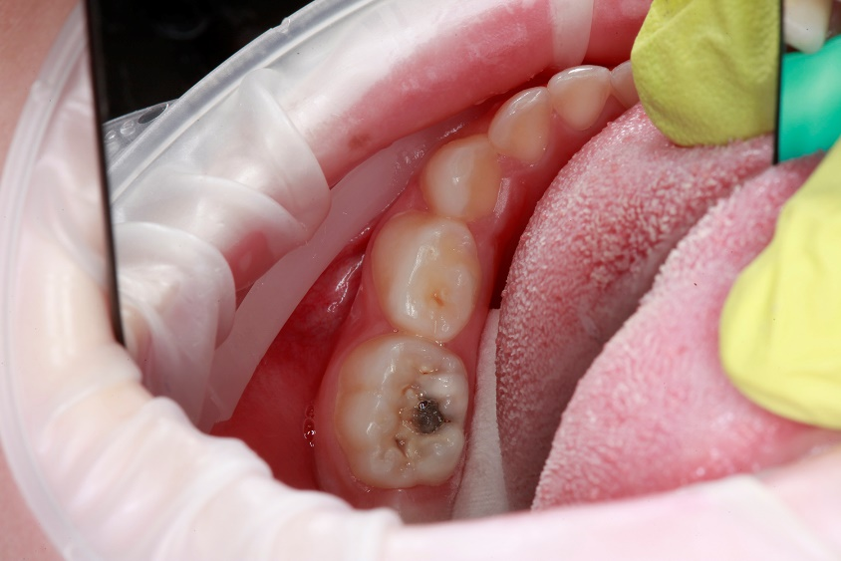
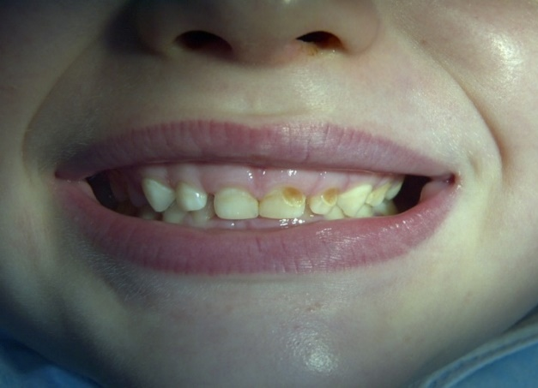
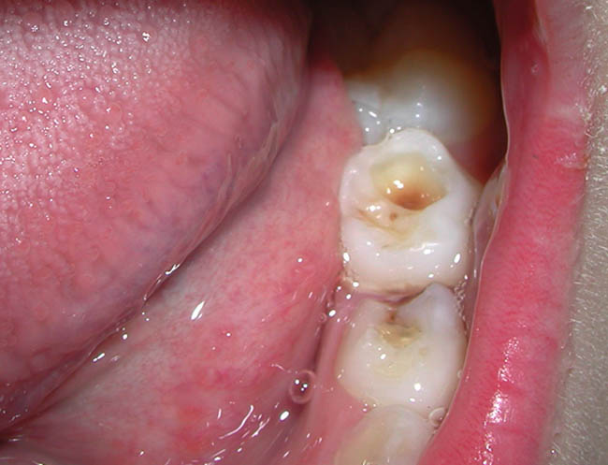
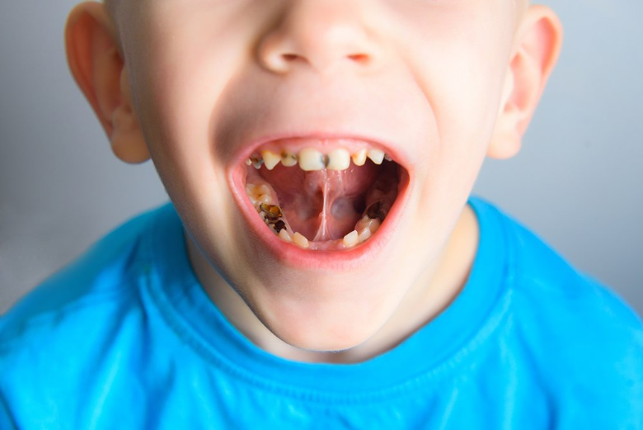
Пульпит возникает вследствие микробной инвазии, либо травматического повреждения пульпы
Этиологические факторы, обусловливающие воспаление пульпы:
Бактериальные
Травматические
Ятрогенные

Slide 10
1) Инфицирование из кариозной полости 2) Механическая травма: отлом части коронки зуба, вскрытие рога пульпы при препарировании кариозной полости; 3) Термическая травма при препарировании кариозной полости скоростной бормашиной без водяного охлаждения 4) Химическая травма при обработке кариозной полости сильно раздражающими медикаментами без предварительного наложения изолирующих прокладок 5) Гематогенный путь при заболеваниях других органов и систем
Причины развития
Пути проникновения микроорганизмов
1) Через кариозную полость
2) Через верхушечное отверстие:
с током крови при наличии очага в других органах (гематогенный путь)

Slide 11
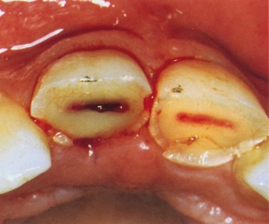
Реакция пульпы зависит от тяжести травмы При ушибе зуба реакция пульпы может быть незначительной и пульпа восстанавливается без осложнений
Травма, создающая путь для вторичного инфицирования пульпы микрофлорой полости рта (перелом зуба, отлом части коронки с обнажение пульпы), всегда приводит к развитию воспалительного процесса в пульпе зуба

Slide 12
1. Острый пульпит временных зубов встречается крайне редко, и диагностируется у соматически здоровых детей или практически здоровых, редко болеющих и имеющих, как правило, компенсированную форму кариеса. 2. При остром пульпите полость зуба всегда закрыта, и кариозная полость выполнена светлым инфицированным дентином. 3. Острый пульпит временных зубов, особенно в период формирования или резорбции корней, нередко сопровождается реакцией тканей периодонта и регионарных лимфатических узлов, отеком окружающих зуб тканей (что обусловлено наличием широкого сообщения корневых каналов с тканями периодонта и отсутствием защитных клеточных барьеров в месте перехода корневой пульпы в периодонт). 4. Острый пульпит нередко сопровождается ухудшением общего состояния организма в связи с переходом воспалительного процесса на хорошо васкуляризованную костную ткань. 5. Серозный пульпит временных зубов очень быстро переходит в гнойный, что связано с наличием большого количества клеточных элементов, хорошим кровоснабжением пульпы и тонкими сосудистыми стенками растущих сосудов. 6. Исходом острого пульпита временных зубов чаще, чем постоянных, является некроз пульпы
Особенности течения пульпита у детей

Slide 13
В эндодонтии насчитывается несколько десятков систематизаций заболеваний пульпы. Многочисленность их можно объяснить многообразием видов поражений пульпы, различием принципов их создания: по этиологии, клиническим проявлениям, патоморфологическим признакам и т. д. Классификация Е. Е. Платонова (1968) I. Острый пульпит: • очаговый; • диффузный. II. Хронический пульпит: • фиброзный; • гипертрофический; • гангренозный. III. Обострение хронического пульпита.
Классификация

Slide 14
Острые пульпиты временных зубов: 1) Острый серозный пульпит; 2) Острый гнойный пульпит; 3) Острый пульпит с вовлечением в процесс периодонта и регионарных лимфатических узлов
Классификация пульпита у детей (по Виноградовой Т.Ф.)
Хронические пульпиты временных зубов.
Хронический фиброзный пульпит;
Хронический гипертрофический пульпит;
Хронический гангренозный пульпит
Обострение хронического пульпита временных зубов

Slide 15
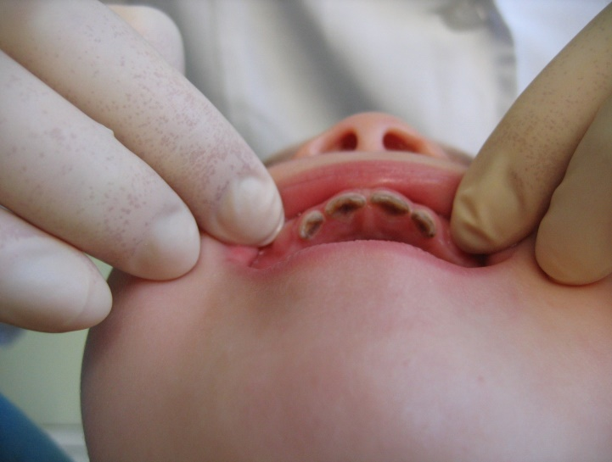
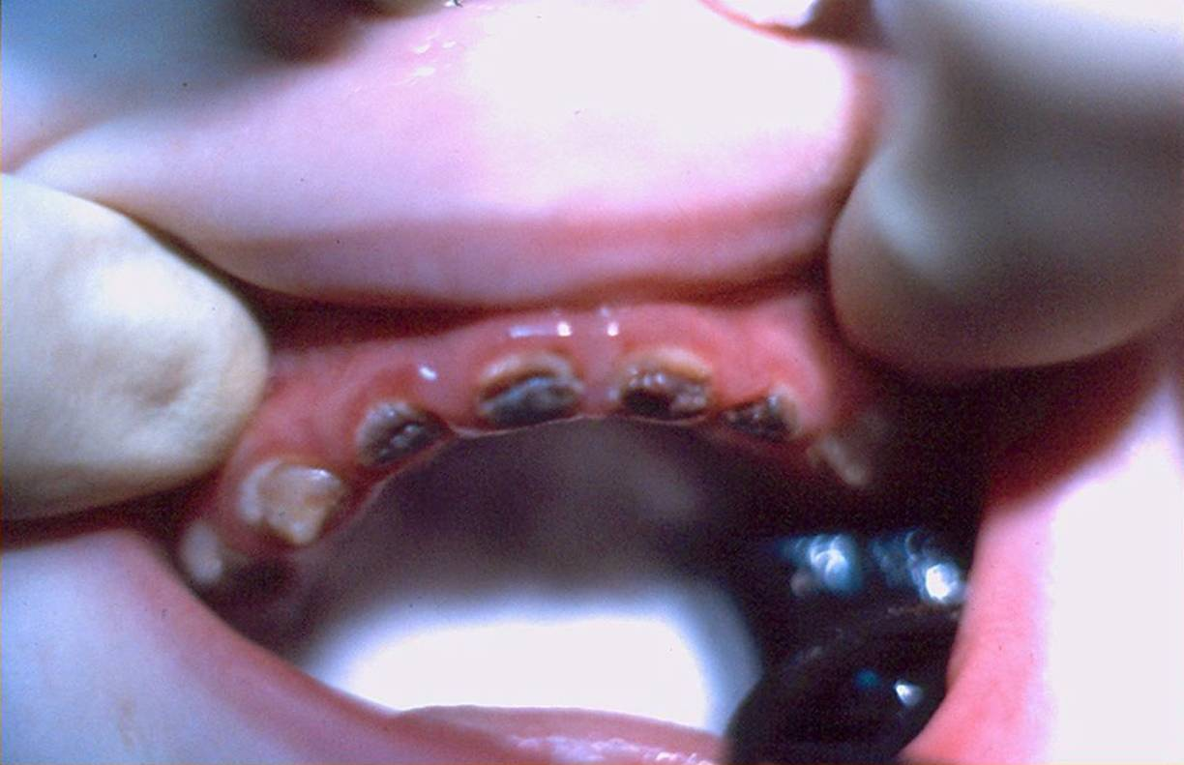
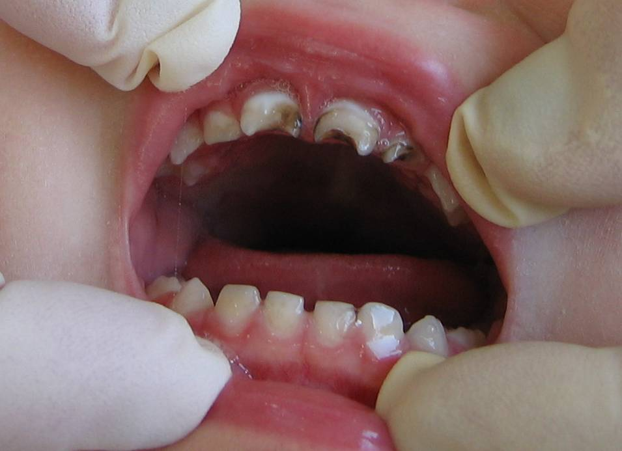
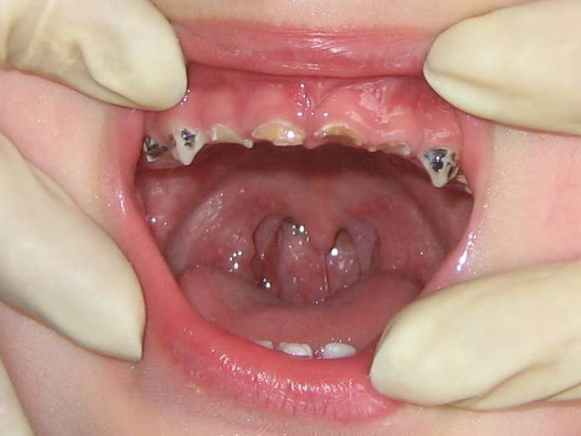
1)Контактные поверхности резцов и временных моляров 2)Жевательная поверхность моляров 3)Слепые ямки резцов 4)Щёчные фиссуры моляров
Локализация полостей

Slide 16
1)Опрос, сбор жалоб, анамнез vita, анамнез morbi 2)Визуальный и инструментальный осмотр 3)Обследование причинного зуба: -пальпация,- перкуссия Дополнительные методы исследования: - рентгенодиагностика - электроодонтодиагностика (в детской практике почти не применяется) - термопробы
Диагностика пульпита временных зубов

Slide 17
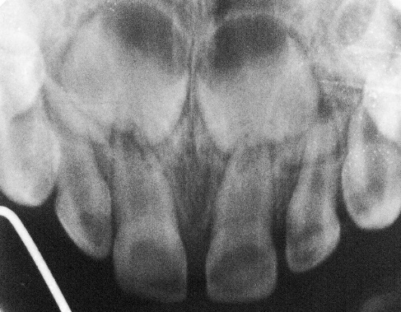
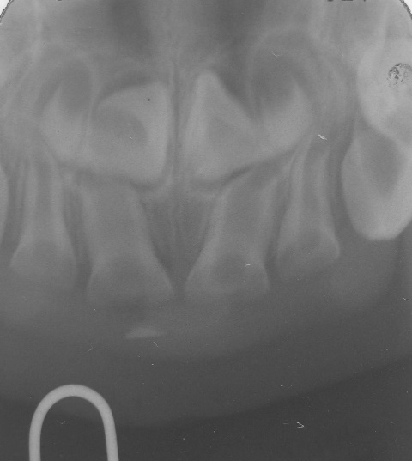
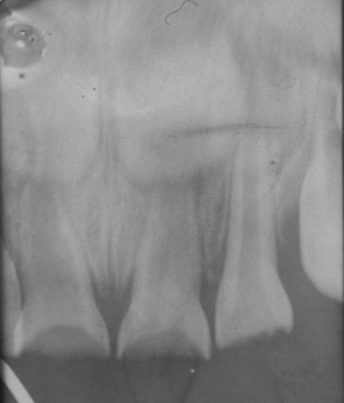
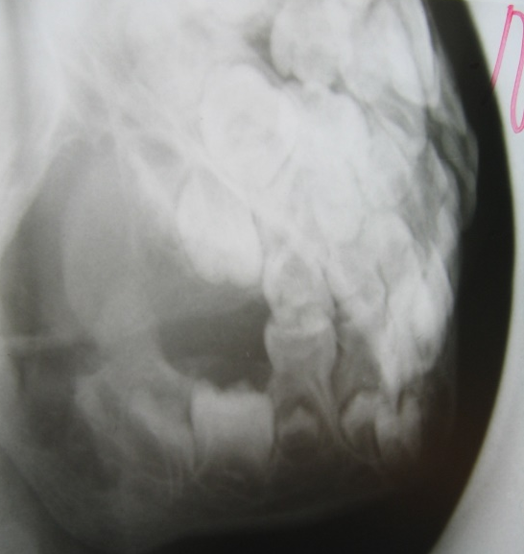
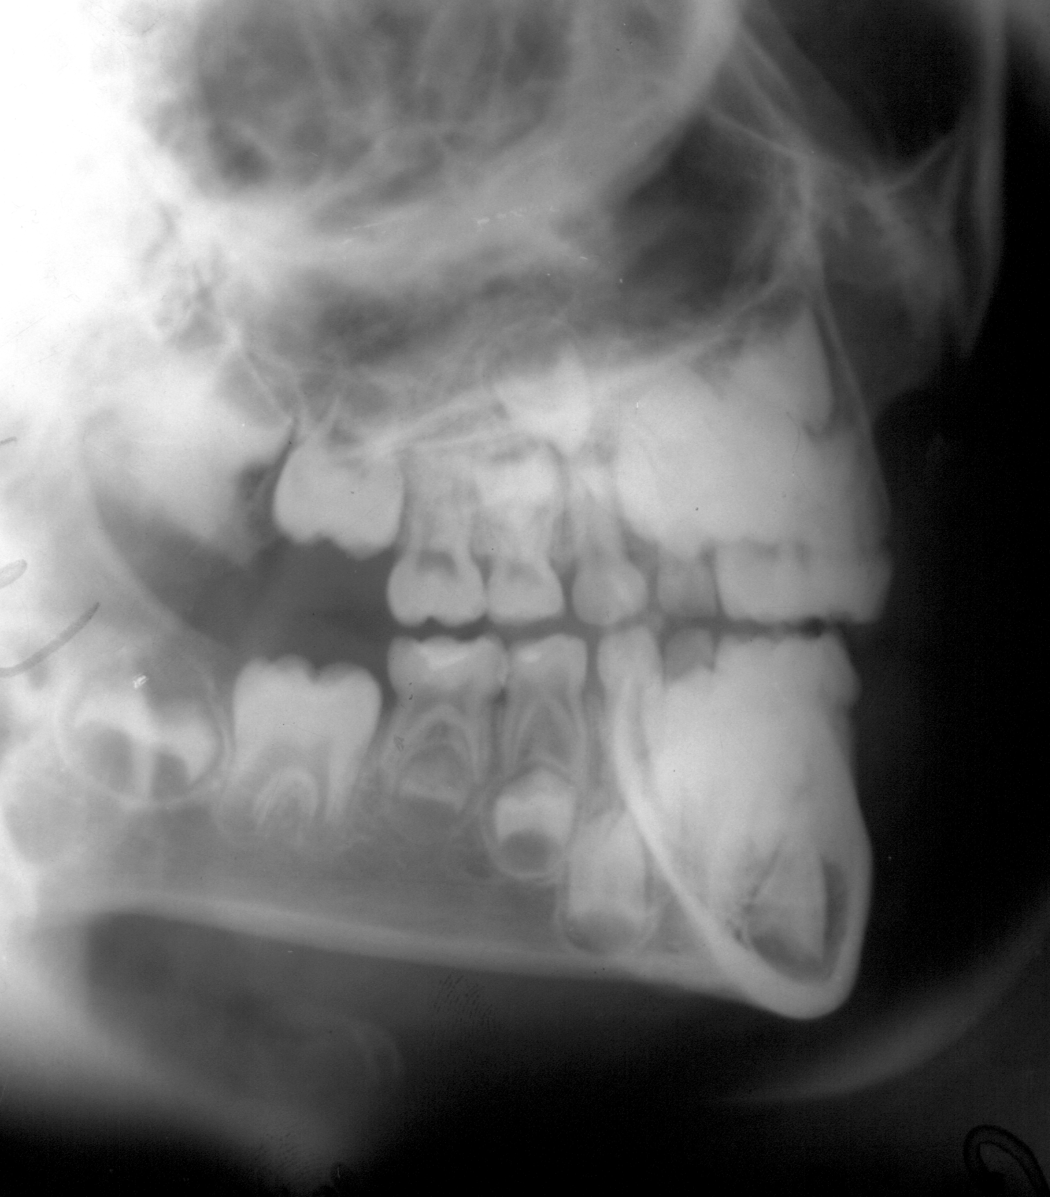
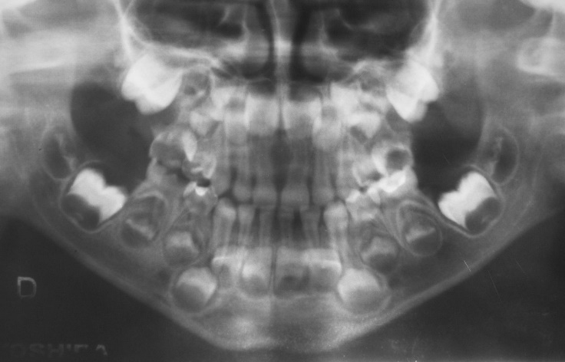
Рентгенодиагностика у детей проводится по разному. Это могут быть как внутриротовые прицельные снимки, так и внеротовые (КТ, ортопантомограммы, контактные в косой и боковой проекции)
Рентгенограмма фронтального отдела верхней челюсти
Временные зубы с несформированными корнями
Рентгенограмма челюстей в боковой проекции
Ортопантомограмма
Рентгенограмма челюстей во второй косой проекции

Slide 18
Электроодонтодиагностика у детей при заболеваниях временных зубов используется очень редко, вследствие неадекватной реакции ребёнка на процесс исследования

Slide 19
Основными задачами лечения пульпита являются: снятие боли, ликвидация одонтогенной инфекции, предупреждение развития периодонтита и других грозных осложнений, восстановление функций зуба. Существующие методы лечения пульпита можно разделить на консервативные, направленные на ликвидацию очага воспаления с сохранением жизнеспособности всей пульпы (биологический метод, метод непрямой пульпотерапии, прямое покрытие пульпы) и хирургические, предусматривающие удаление коронковой (ампутация) или всей пульпы (экстирпация). В свою очередь хирургические методы могут быть выполнены в условиях обезболивания и тогда они называются витальной ампутацией или витальной экстирпацией и после предварительной девитализации – девитальная ампутация и девитальная экстирпация.
Методы лечения пульпита временных зубов

Slide 20
Консервативные методы
Биологический метод.
Несмотря на целый ряд сообщений об эффективности биологического метода лечения пульпитов временных зубов, его проводят с большими ограничениями и только у детей, относящихся к I и II группам здоровья (здоровые и практически здоровые дети и дети, имеющие компенсированное течение кариеса зубов) - при случайном вскрытие полости зуба во время лечения кариеса.
Дополнительное условие: пациент должен быть контактным.
Для сохранения жизнеспособности всей пульпы проводят непрямое ее покрытие лекарственными препаратами, если полость зуба не вскрыта, или прямое, когда на обнаженную пульпу накладывают лечебную пасту, стимулирующую выработку «дентинного мостика». Необходимо соблюдать асептику на всех этапах работы. При выборе лекарственных препаратов для антисептической обработки кариозных полостей следует учитывать эффективность их антибактериального действия, способность стимулировать регенеративные свойства пульпы, важно отсутствие аллергического компонента и микробной резистенции.

Slide 21
Техника выполнения
1. Обезболивание.
2. Изоляция операционного поля (желательно с помощью коффердама).
3. Препарирование кариозной полости. При препарировании максимально удаляются биологически измененные ткани; препарирование дна кариозной полости целесообразно проводить в конце манипуляции СТЕРИЛЬНЫМ БОРОМ.
4. Антисептическая обработка кариозной полости хлоргексидином – 0,05% раствором
5. Высушивание кариозной полости стерильными ватными шариками.
6. Наложение кальцийгидроксидсодержащего препарата с высоким рН на вскрытую точку пульпы. (Минерал Триоксид Агрегат (МТА) – Pro Root МТА (“Dentsply”), Biodentin)
7. Постановка постоянной пломбы (при условии если пациент контактный и адекватно реагирует на стоматологические манипуляции) либо временной пломбы.

Slide 22
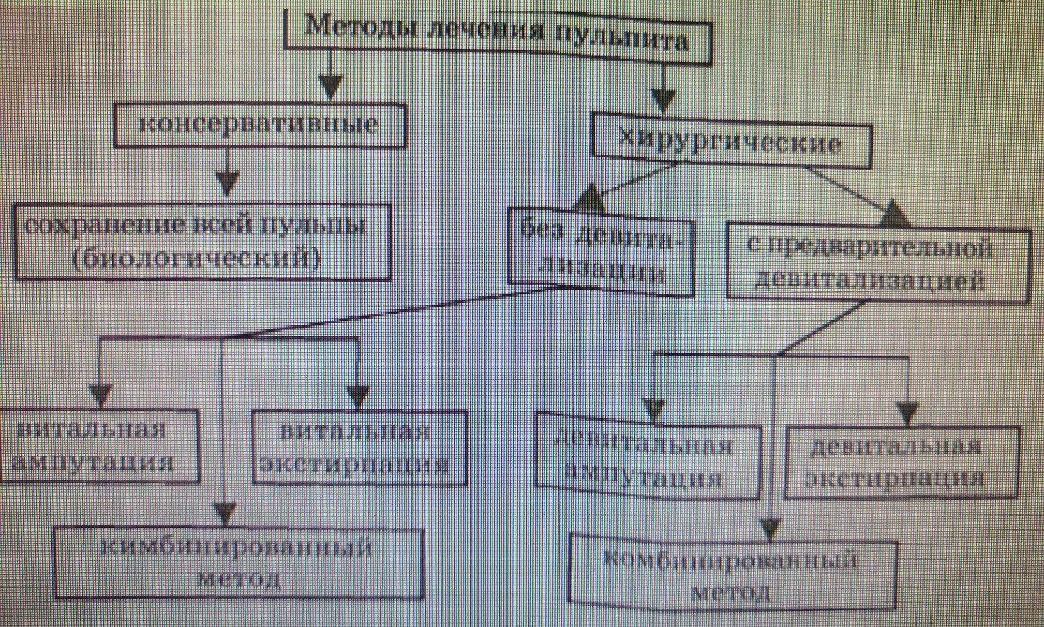
Хирургические методы
Витальная ампутация (пульпотомия)
Витальная экстирпация (пульпэктомии)
Метод девитальной ампутации
Метод девитальной экстирпации
Комбинированный метод
Методы лечения пульпитов можно представить в виде схемы
ДЕТСКАЯ ТЕРАПЕВТИЧЕСКАЯ СТОМАТОЛОГИЯ Учебное пособие для студентов стоматологического факультета и врачей-интернов
Под редакцией профессора В.И. Куцевляка. Страница 133.

Slide 23
Витальная ампутация
Метод витальной ампутации направлен на сохранение жизнедеятельности корневой пульпы и предупреждение развития периапикальных очагов инфекции и интоксикации. Жизнеспособная корневая пульпа служит надежным барьером для проникновения микрофлоры в периапикальные ткани и, следовательно, предотвращает развитие одонтогенных очагов воспаления.
Учитывая использование в отечественной стоматологической школе клинической классификации заболеваний пульпы, показания и противопоказания можно определить следующим образом.
Показания (согласно клинической классификации):
хронический фиброзный пульпит (хронический язвенный пульпит, хронический пульпит, МКБ-С, 1995) без признаков рентгенологических изменений костной ткани в области фуркации корней или апикальной части;
- хронический гипертрофический пульпит (хронический гиперпластический пульпит, МКБ-С, 1995) без признаков рентгенологических изменений костной ткани в области фуркации корней или апикальной части;

Slide 24
Техника выполнения
1. Предварительная рентгенография. (Современные протоколы лечения пульпитов молочных зубов предусматриваю предварительную рентгенографию с целью правильной постановки диагноза. Отличить пульпит от периодонтита, определить состояние бифуркации корней, понять в каком состоянии находится зачаток постоянного зуба и имеется ли вообще зачаток постоянного зуба, определить скрытые полости и для контроля качества пломбировки каналов)
2. Обезболивание.
3. Изоляция зуба с помощью коффердама обязательна.
4. Препарирование кариозной полости с учетом топографии полости зуба, удаление всего кариозного дентина.
5. Раскрытие полости зуба. Выполняется фиссурным или шаровидным бором, вращающимся на низкой или высокой скорости с водяным охлаждением.
6. Ампутация коронковой пульпы проводится острым экскаватором или СТЕРИЛЬНЫМ шаровидным бором.
7. Оценка и контроль кровотечения. Полость зуба обильно промывается дистиллированной водой, высушивается стерильными ватными шариками. Далее на устья корневых каналов накладываются слегка смоченные дистиллированной водой стерильные ватные шарики, поверх них – сухие шарики, плотно, с давлением. Через 2-3 минуты тампоны удаляются. Если гемостаз наступил, необходимо перейти к следующему этапу пульпотомии. Обильное, длительное кровотечение свидетельствует о гиперемии корневой пульпы, о её воспалении и дегенеративных изменениях, что требует изменения метода лечения (пульпэктомия ).
8. Размещение над устьями корневых каналов в полости зуба наложение на устья корневых каналов мумифицирующей пасты (Пульпотек, Пульпевит и др.); или наложение кальцийгидроксидсодержащего препарата с высоким рН (Минерал Триоксид Агрегат (МТА) – Pro Root МТА (“Dentsply”), Biodentin). Материал равномерно распределить, прижать ватным тампоном.
9. Наложение изолирующей прокладки СИЦ
10. Финальная реставрация зуба. Выполняется одновременно или в следующее посещение.
Эффективность метода – 90% и выше. Со временем возможно прогрессирование фиксации с окончательным фиброзом всей пульпы. В научной литературе ведутся споры о возможных местных и системных воздействиях формокрезола, а также о его потенциальных мутагенных, аллергенных и канцерогенных эффектах (на основании экспериментальных исследований на животных с использованием больших доз препарата).
Предложен целый ряд альтернативных методов витальной пульпотомии. Показания, противопоказания и техника выполнения их схожи с аналогичными для формокрезола. Отличия касаются вида материала и времени аппликации.

Slide 25
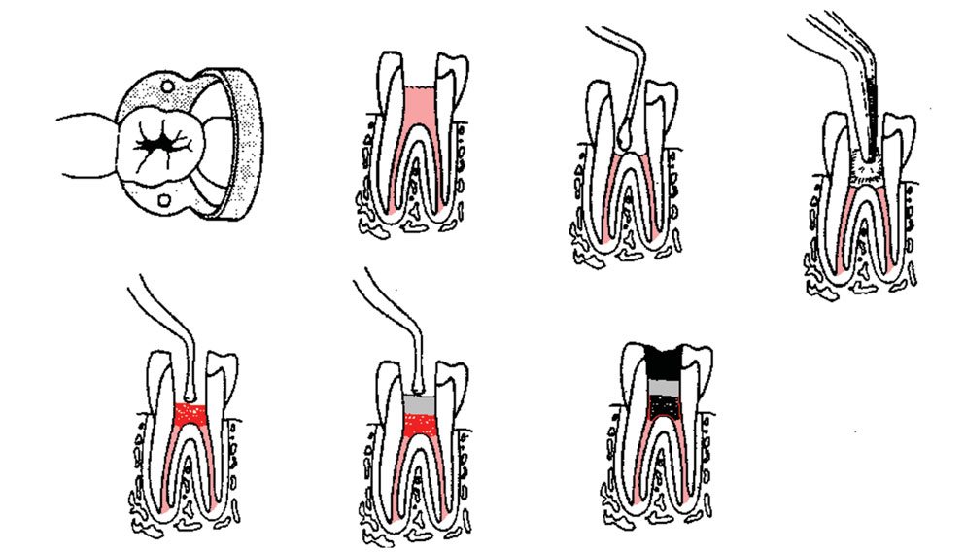
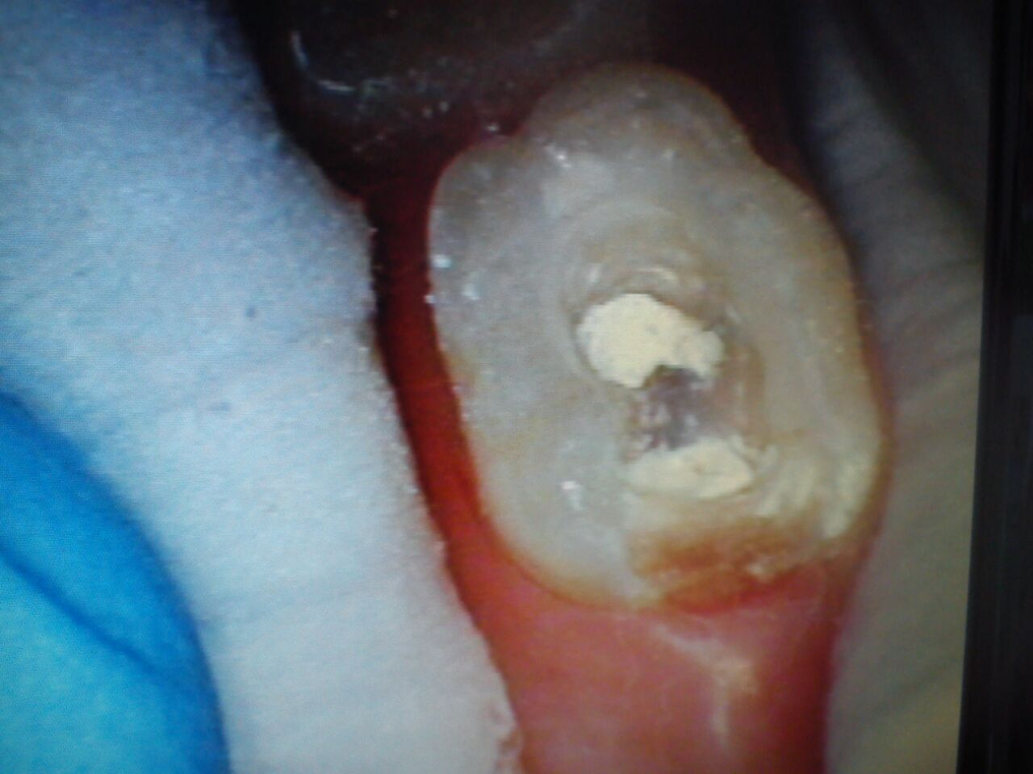
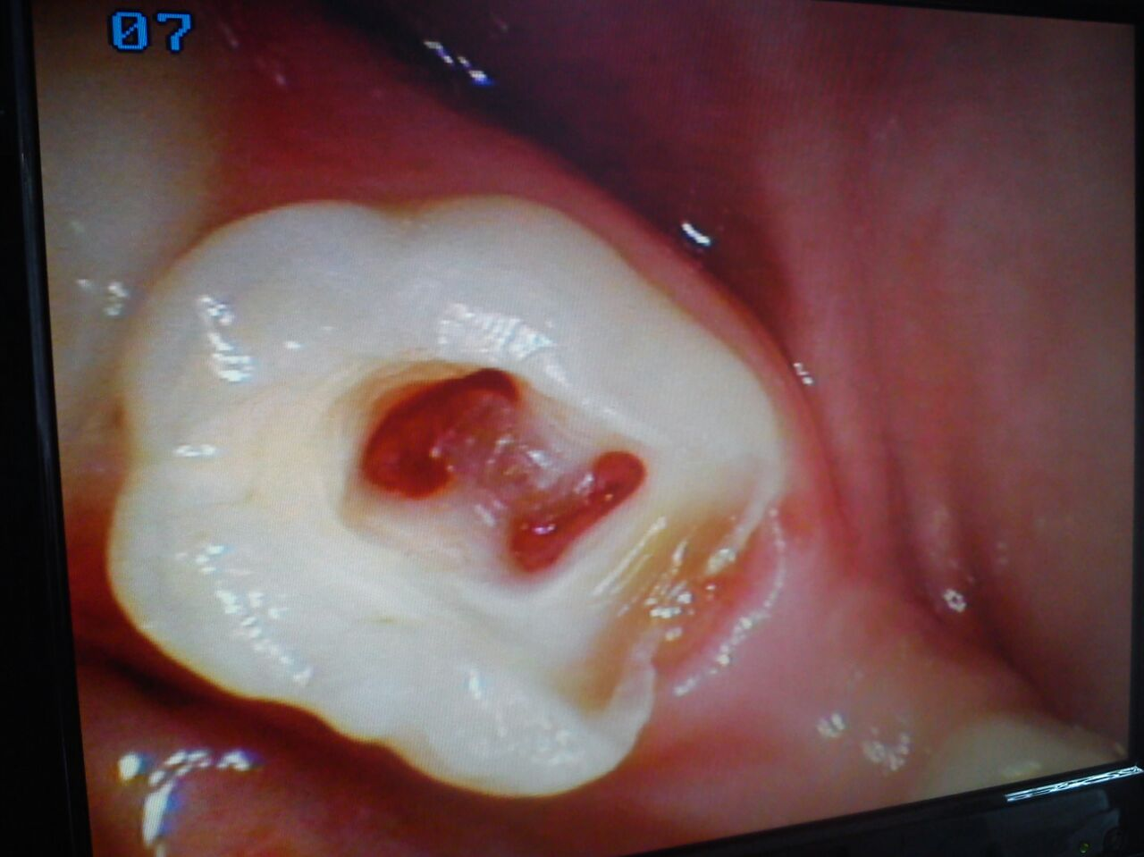
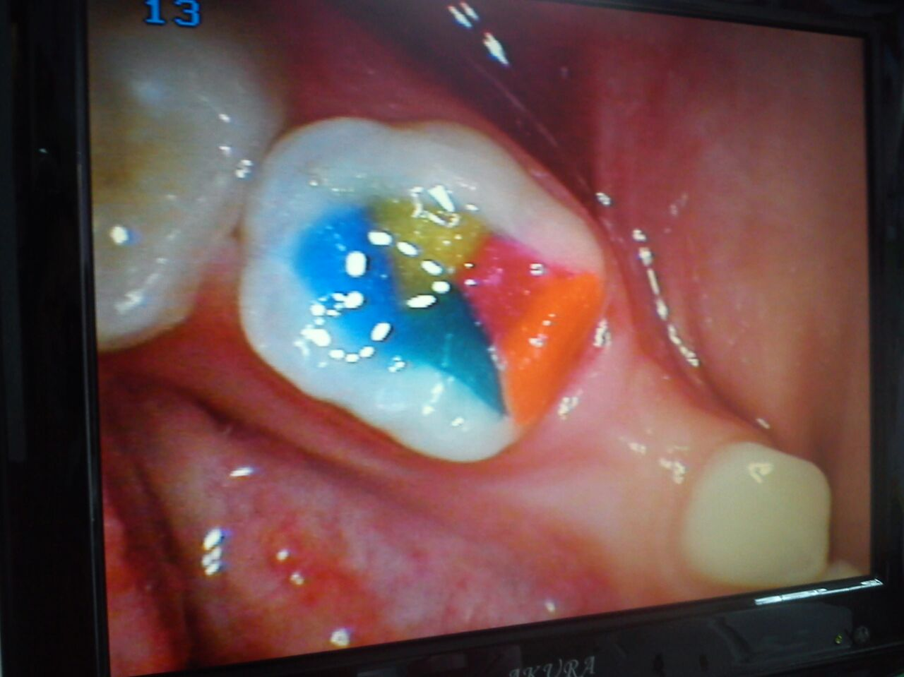

Slide 26
Метод пульпэктомии
Метод пульпэктомии предусматривает удаление коронковой и корневой пульпы в условиях обезболивания или после предварительной девитализации с последующим очищением, формированием и пломбированием (обтурацией) корневого канала (каналов) рассасывающейся пастой при необратимом воспалении, распространяющимся на корневую пульпу
Показания (согласно клинической классификации):
острый гнойный пульпит (гнойный пульпит, МКБ-С, 1995);
- хронический гангренозный (гангрена пульпы, МКБ-С, 1995);
- острые и обострения всех форм пульпита с явлениями острого периодонтита;
- хронические и обострения хронических пульпитов с рентгенологическими признаками изменений костной ткани в области фуркации корней или апикальной части.
Показания (согласно семиотике заболевания):
- жалобы на самопроизвольные боли (обычно сопровождаются обширными воспалениями и дегенеративными изменениями пульпы временных зубов);
- интенсивное кровотечение и отсутствие самостоятельного гемостаза при выполнении пульпотомии;
- некроз пульпы;
- наличие незначительной внутренней резорбции корня;
- незначительные рентгенологические изменения в области фуркации корней.

Slide 27
Техника выполнения:
Предварительная рентгенография. (Современные протоколы лечения пульпитов молочных зубов предусматриваю предварительную рентгенографию с целью правильной постановки диагноза. Отличить пульпит от периодонтита, определить состояние бифуркации корней, понять в каком состоянии находится зачаток постоянного зуба и имеется ли вообще зачаток постоянного зуба, определить скрытые полости и для контроля качества пломбировки каналов)
Обезболивание.
Изоляция зуба с помощью коффердама (желательно).
Препарирование кариозной полости бором в высокоскоростном наконечнике с учетом топографии полости зуба, удаление всего кариозного дентина.
Раскрытие полости зуба.
Ампутация коронковой пульпы. Проводится острым экскаватором или шаровидным бором, вращающимся на высокой или низкой скорости.
Химико-механическое препарирование корневого канала (каналов) (механическая и медикаментозная обработка). Включает экстирпацию пульпы и подготовку корневого канала к пломбированию. Принципы и методы обработки корневых каналов временных и постоянных зубов схожи и должны отвечать современным эндодонтическим требованиям, за исключением нескольких позиций:
▪ во временных зубах не используются боры для расширения устьев и корональной трети каналов типа гейтс-глидены, ларго (профилактика перфорации стенки канала);
▪ рабочая длина инструментов устанавливается на 2-3мм короче рентгенологической верхушки в зубах с признаками начавшейся резорбции корней;
▪ редко применяются чистящие системы Sonyc и Ultrasonyc (из-за малой толщины стенок корней временных моляров);
▪ особое внимание уделяется химическому очищению каналов (ирригация), что связано с наличием большого количества боковых ответвлений в молярах.
В хорошо проходимых каналах экстирпацию выполняют пульпэкстрактором соответствующих размеров, в узких – файлами, предварительно изогнутыми по форме каналов. Корневые каналы моляров расширяются до №25-30, во фронтальных зубах могут подходить файлы 80-100.

Slide 28
Временные передние зубы обычно имеют один хорошо проходимый канал, моляры – один или два хорошо проходимых канала, другие – узкие. Очищению каналов от органического содержимого, их дезинфекции, способствует использование окислителей (гипохлорит натрия), хелационных агентов (ЭДТА и коммерческие препараты, содержащие ЭДТА).
Высушивание канала (каналов) производится бумажными турундами соответствующего размера.
8. Пломбирование (обтурация) канала (каналов). Осуществляется рассасывающимися пастами. Наиболее популярной (традиционной) является цинкоксидэвгеноловая паста. Могут быть использованы пасты, содержащие йодоформ и окись цинка меньше раздражает периапикальные ткани, рассасывается одновременно с резорбцией корней. (Йодинол, Metapex, Metapasta).
9. Изолирующая прокладка СИЦ. После обтурации корневых каналов наложение изолирующей прокладки.
Пломбирование каналов нерассасывающимися материалами (фосфат-цемент, серебряные и гуттаперчевые штифты) во временных зубах противопоказано, так как они препятствуют процессу резорбции корня.

Slide 29
Если у пациента присутствуют симптомы острого (или обострения хронического) воспаления, пульпит сопровождается явлениями острого периодонтита, имеется кровоточивость из корневого канала пломбирование целесообразно отложить на следующее посещение. Устье корневого канала закрывается ватным шариком под временную пломбу, в канале может быть оставлен антисептик. При подозрении на наличие витальной пульпы в глубине канала, плохо останавливающемся кровотечении – под временную пломбу на устье канала (каналов) устанавливается отжатый шарик с формокрезолом.
10. Финальная реставрация зуба. Реставрация молочных зубов после пульпэктомии целесообразней проводить светоотверждаемыми пломбировочными материалами или покрывать стандартными детскими коронками. Коронка на молочный зуб будет более физиологична, сохранит временный зуб до его смены и выполняет полноценные функции зуба без сколов и вторичного кариеса.

Slide 30
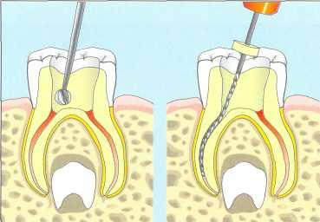
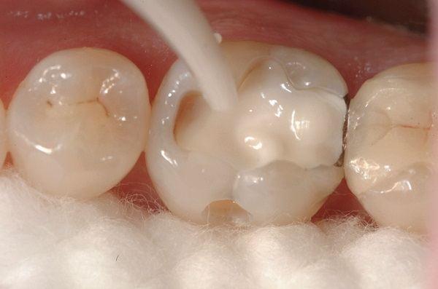
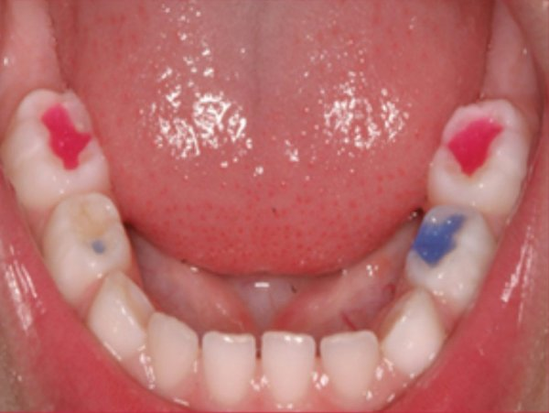
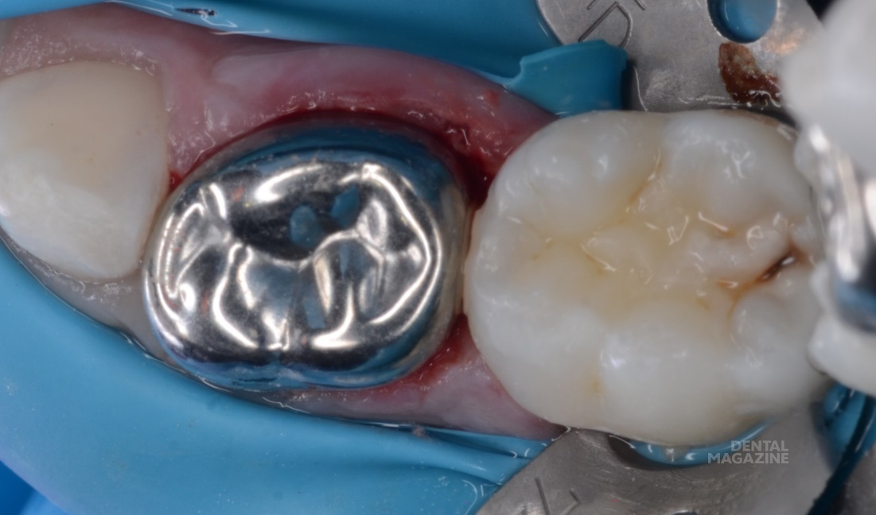

Slide 31
Метод девитальной ампутации
Метод девитальной ампутации наиболее часто применяется в детской стоматологической практике при лечении острого и хронического фиброзного пульпита молочных моляров, а также при лечении постоянных сформированных моляров. Метод не показан при хроническом гангренозном пульпите, обострении хронического пульпита. Если полость зуба не вскрыта после удаления размягченного дентина, то ее целесообразно вскрыть шаровидным бором № 1 после предварительного применения аппликационного обезболивания.
В качестве девитализирующего средства используют мышьяковистую пасту, которая оказывает некротизирующее действие на пульпу. Использование мышьяковистой пасты связано с ее способностью быстро диффундировать в ткань. В случае нахождения этой пасты в зубе более 24—48 ч мышьяковистый ангидрид достигает периодонта и вызывает в нем очаги деструкции.
При хроническом гипертрофическом пульпите мышьяковистую пасту накладывают после удаления под аппликационной анестезией части разросшейся грануляционной ткани и пульпы.
Мышьяковистую пасту в дозе, равной величине головки шаровидного бора № 1, накладывают на вскрытую пульпу в однокорневых зубах на 24 ч, в многокорневых — на 48 ч под дентинную повязку, по- ставленную без давления. Есть пасты и пролонгированного действия. Их накладывают на 7—14 дней.

Slide 32
Некротизация пульпы мышьяковистой пастой все еще остается основным методом лечения пульпита у детей, так как этот метод позволяет максимально щадить психику ребенка и во второе посещение проводить лечение безболезненно. При этом методе нет необходимости в проведении местного обезболивания, чего так боятся дети. Мышьяковистую пасту применяют в тех же дозах, как у взрослых.
Во второе посещение удаляют коронковую пульпу, тщательно раскрывая полость зуба, учитывая топографию устьев корневых каналов. В полости зуба оставляют тампон с резорцинформалиновой смесью (жидкостью), которая обладает способностью диффундировать по дентинным канальцам под временную повязку.
В третье посещение в условиях сухого рта удаляют временную повязку, тампон и на дно полости зуба накладывают резорцинформалиновую пасту, которая за счет диффузии продолжает заканчивать мумификацию пульпы. Мумифицирующие вещества не нарушают процесс формирования корня и резорбцию корней молочных зубов. Ставят цементную пломбу.
В нашей стране в течение многих десятилетий для лечения «непроходимых» каналов применялся резорцинформалиновый метод в бесчисленных модификациях, так как раствор и пасту готовили самостоятельно. Его эффективность была удовлетворительной
(практически 50—70 %).

Slide 33
Метод девитальной эктирпации
Девитальная эктирпации (пульпэктомии) в первое посещение после обезболивания препарируется кариозная полость, вскрывается полость зуба, осуществляется гемостаз, после чего на обнаженную пульпу накладывается девитализирующий препарат под временную в первое посещение.
Дальнейшие этапы лечения идентичны с описанной выше методикой витальной пульпэктомии (экстирпации).
Необходимо помнить, что при пульпитах с явлениями острого периодонтита в ряде случаев после наложения девитализирующего препарата возможно нарастание периодонтальных явлений.

Slide 34
Финальная реставрация эндодонтически леченных зубов.
Для реставрации фронтальных зубов после проведения эндодонтического лечения могут быть использованы композиты, гибриды (СИЦ, модифицированные композитом и компомеры), композитные коронки. Для восстановления моляров наиболее используемыми и композиты. В связи с тем, что после проведения эндодонтических процедур остаются тонкими стенки зуба, возможен отлом коронки во время жевательной нагрузки, поэтому предпочтение целесообразно отдавать коронкам (стандартным, индивидуальным). Подготовка зуба и техника применения коронок описана в соответствующей литературе.

Slide 35
Список литературы
Елизарова, В. М. Стоматология детского возраста : учебник: в 3 ч. Ч. 1. Терапия / В. М. Елизарова. – Москва. : ГЭОТАР-Медиа, 2016. –С. - 110- 198.
Исмаилов, К. Р. Рациональное питание в профилактике стоматологических заболеваний / Исмаилов, К. Р., Валиева, Р. М., Исмаилов, Р. М. – Текст: электронный // Вестник. 2015. № 4. С. - 106- 176.
Мамедов, А. А. Стоматология детского возраста : учебное пособие / А. А. Мамедов, Н. А. Геппе. – Москва. : ГЭОТАР-Медиа, 2020. – С.- 50-88.
Минченя, О. В. Диагностика и особенности кариеса зубов у детей: учеб.- метод. пособие / О.В.Минченя [и др.].- Минск:БГМУ, 2011. – С.-11-15.
Шаковец, Н.В. Кариес зубов у детей раннего возраста: учеб.-метод. пособие/Н.В.Шаковец, Н.В.Ковальчук. – Минск: БГМУ, 2011. – С.- 30-38.
Янушевич, О.О. Детская стоматология : учебник / О. О. Янушевич, Л. П. Кисельникова, О. З. Топольницкий. - Москва : ГЭОТАР-Медиа, 2020. – С. 550-576.
Гажва, С.И. Лечение осложнений кариеса временных зубов у детей / С.И. Гажва. – НГМА, 2015. – 308с.
КУЦЕВЛЯК В.И. Детская терапевтическая стоматология: Учебное пособие для студентов стоматологического факультета и врачей-интернов. - Балаклея ИИК «Балаклейщина». – 2002. -419с.
Виноградова Т.Ф. Стоматология детского возраста: учебник / М. мед. 1987.

Slide 36
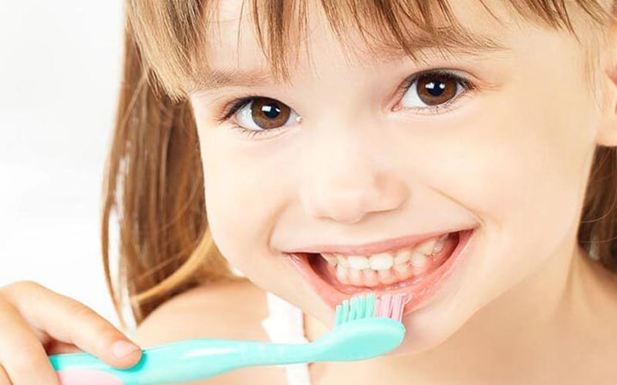
Молодец!

